Slide 1

Laporan Kerja Praktik
“Pengembangan IPTV berbasis jaringan FTTH”
Oleh:
Syarif Hidayat - 1806148845

Slide 2
Agenda Kegiatan
Laporan Makalah Secara Umum
Profil Perusahaan
Kegiatan Saat Magang
Kesimpulan dan Saran

Slide 3
Latar Belakang
Pengguna Internet indonesia cukup besar yaitu mencapai 196,7 juta jiwa. Provider sering menggunakan fiber optic untuk menunjang kepuasan bandwidth pelanggan.
Namun kabel tersebut tergolong mahal, karena itu IPTV fitur tambahan untuk meningkatkan nilai jual dan pendapatan perusahaan.

Slide 4
Tujuan
Secara Umum:
Memenuhi persyaratan untuk mencapai gelar Teknik Komputer
Secara Khusus:
Mengembangkan ilmu pengetahuan yang didapat saat kuliah
Merasakan dunia kerja
Mengambangkan inovasi dan ide di dunia kerja
Membangun relasi dengan perorangan di perusahaan tempat kerja praktik

Slide 5

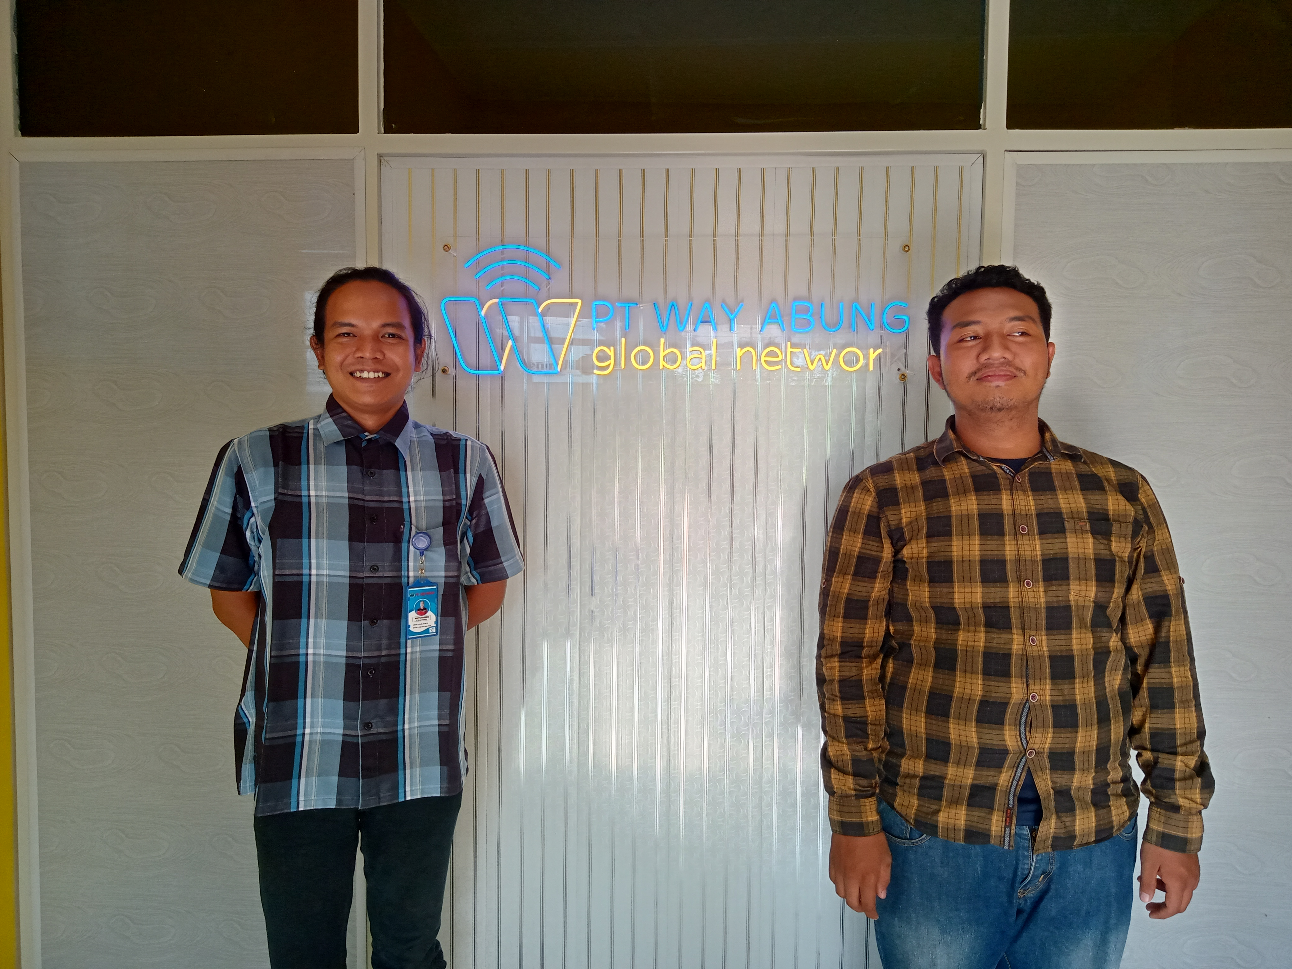
Profil Perusahaan
Wayabung Global Network merupakan anggota himpunan Perusahaan dari SMB Group
Terdaftar di Ditjen AHU sebagai PT Semangat Maju Bersama Top Media dengan Nomor Induk Berusaha (NIB) 0220305132803
Visi:
Menjadi penyedia Jasa layanan tv kabel dan internet terkemuka dalam hal kepuasan pelanggan.
Misi:
Mengutamakan kepuasan pelanggan
Membangun infrastruktur yang kokoh dengan SDM yang memadai
Memposisikan pelanggan sebagai partner guna berkembang bersama.

Slide 6
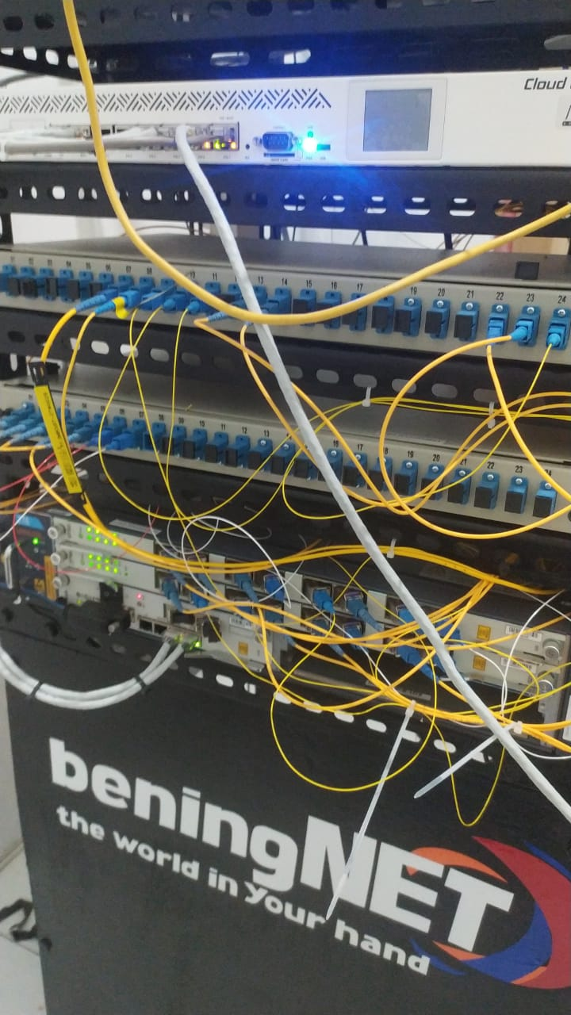
Bidang Usaha Perusahaan
Bergerak dibidang Penyedia jasa internet dan Layanan CCTV.
Usaha dijalankan di kelurahan Pulung kencana, kecamatan TBT, kabupaten TUBABA, provinsi Lampung.
Server dijalan kan di Kagungan ratu kecamatan TBT

Slide 7
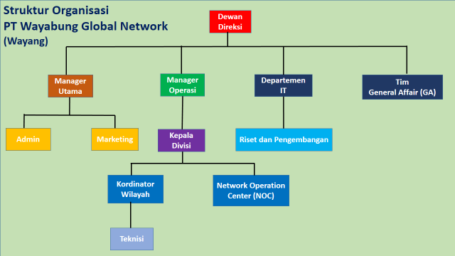
Divisi Riset dan Pengembangan bertugas untuk melakukan pengembangan IPTV, pemasangan CCTV serta pengembangan Data Center. Divisi ini berada dibawah Departemen IT.

Slide 8
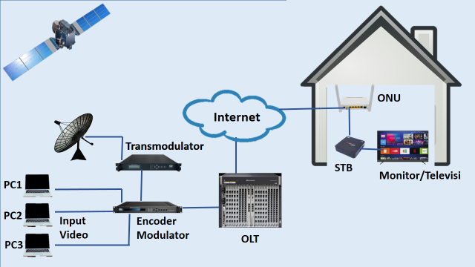
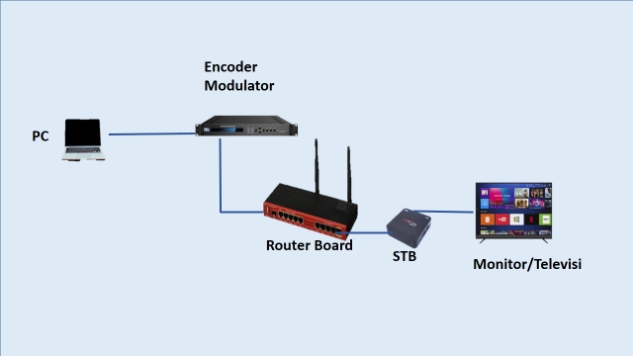
Kegiatan Saat Magang
Merangkai Topologi
Topologi yang ingin dicapai
Topologi yang sedang di Uji coba

Slide 9
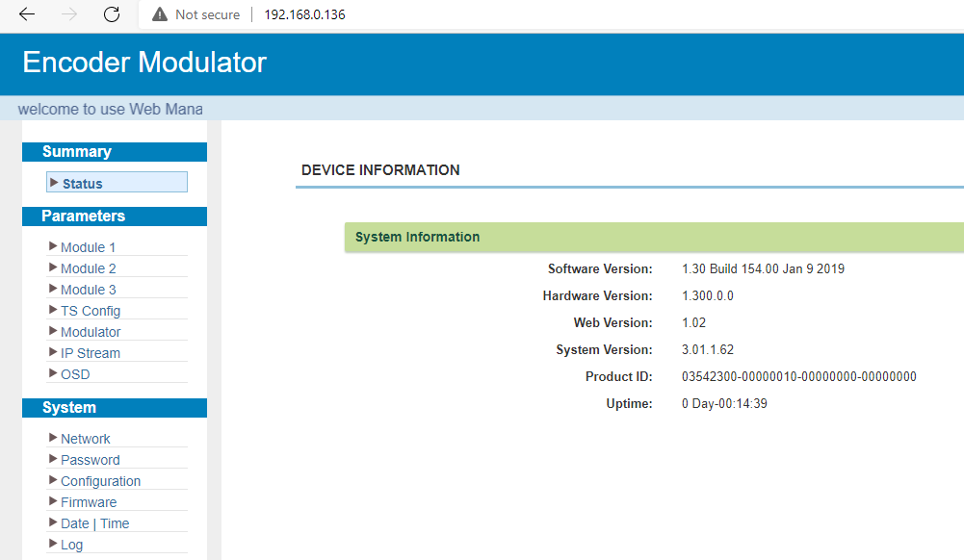
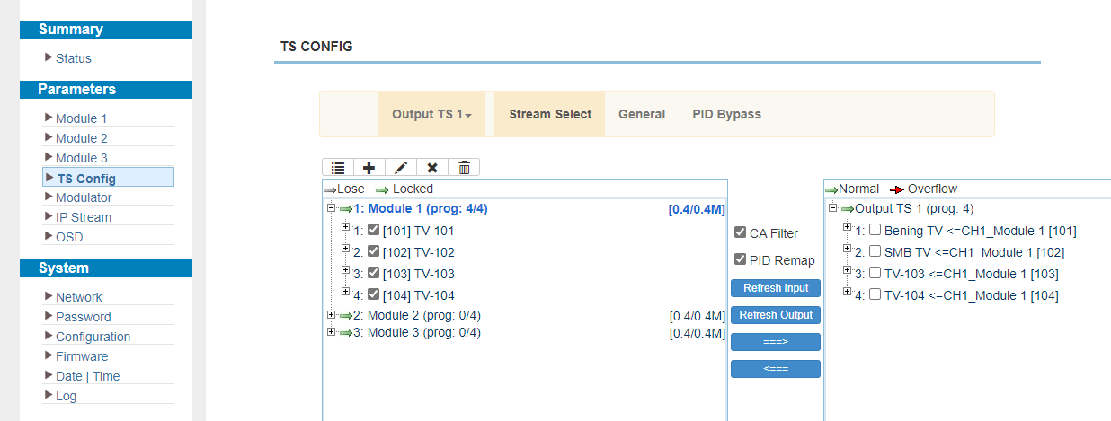
Melakukan konfigurasi Encoder Modulator

Slide 10
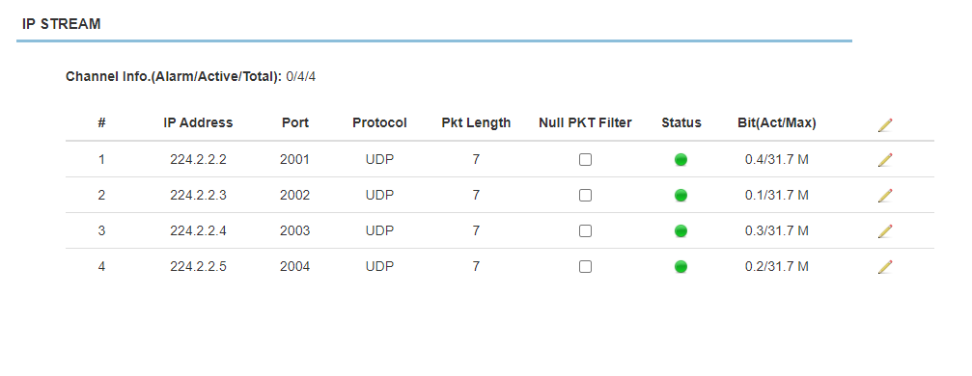
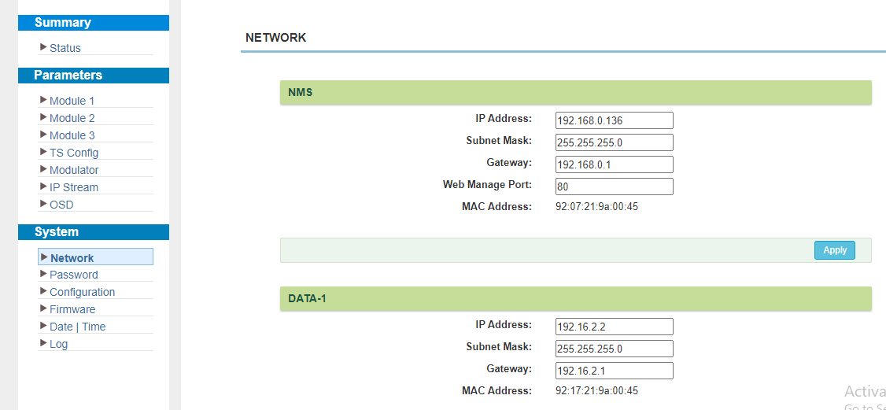

Slide 11
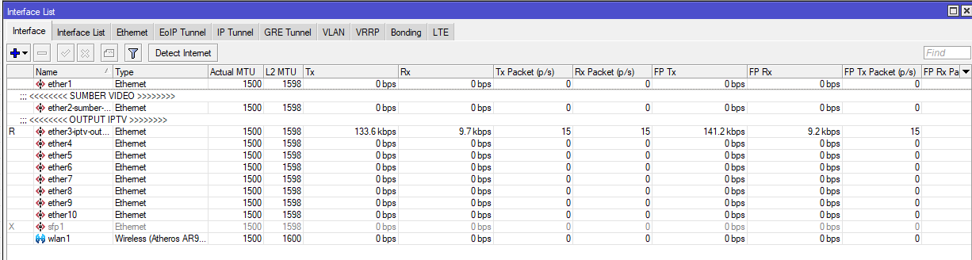
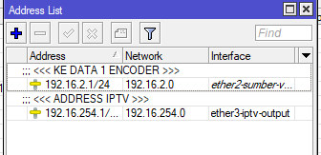
Konfigurasi RouterBoard
Adapun konfigurasi lain yang dilakukan yaitu penetapan PIM, DHCP client dan DHCP server beserta poolnya serta IGMP proxy (jalur upstream stream dan downstream)

Slide 12
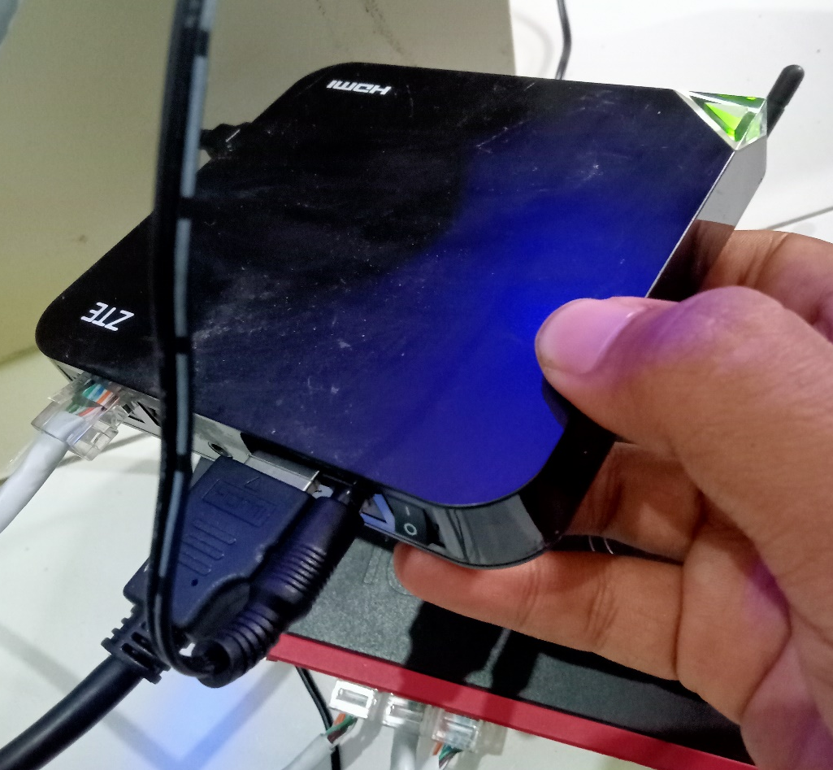
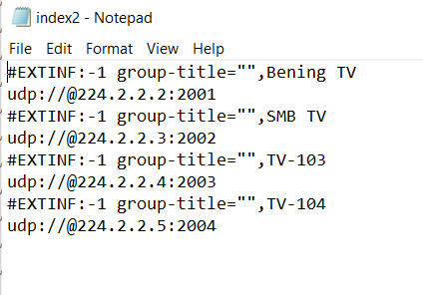
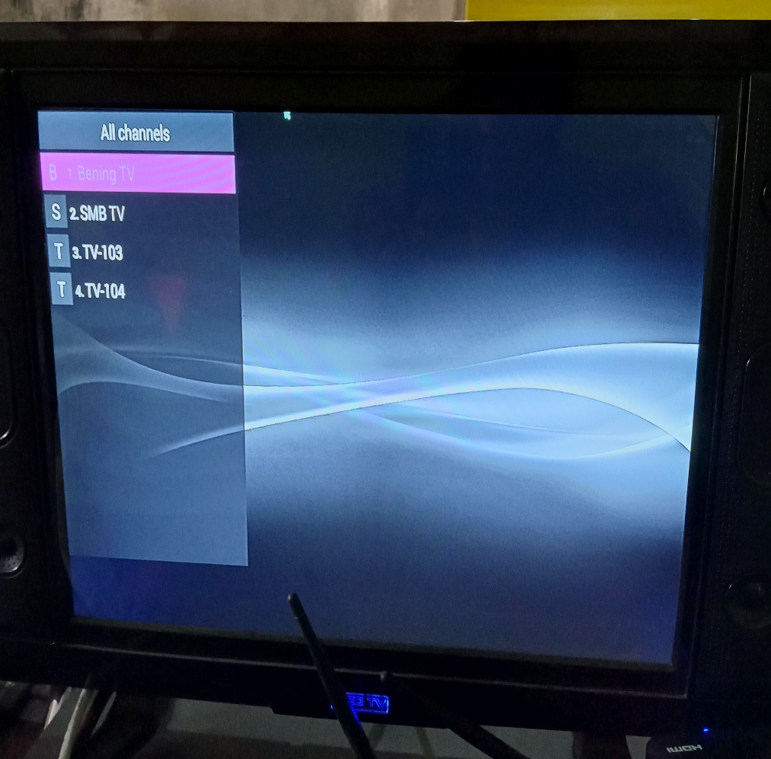
Setting STB

Slide 13
Kesimpulan dan Saran
IPTV merupakan sebuah layanan tv yang media transmisi menggunakan dengan kabel berkecepatan tinggi seperti fiber optic. layananan iptv terdiri dari akses siaran video lokal, vod, layanan telepon voip serta layanan akses internet.
Saran:
Perusahaan lebih menggait universitas maupun institute untuk menjalin kerja sama riset
Mahasiswa mempersiapkan ilmu diluar perkuliahan agar memudahkan saat Magang

Slide 14

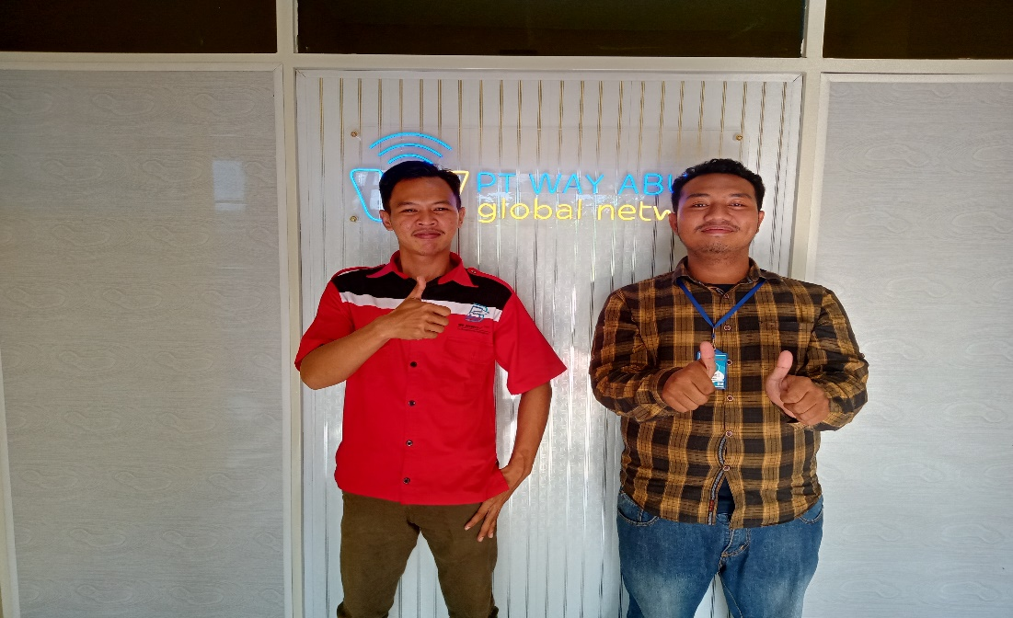
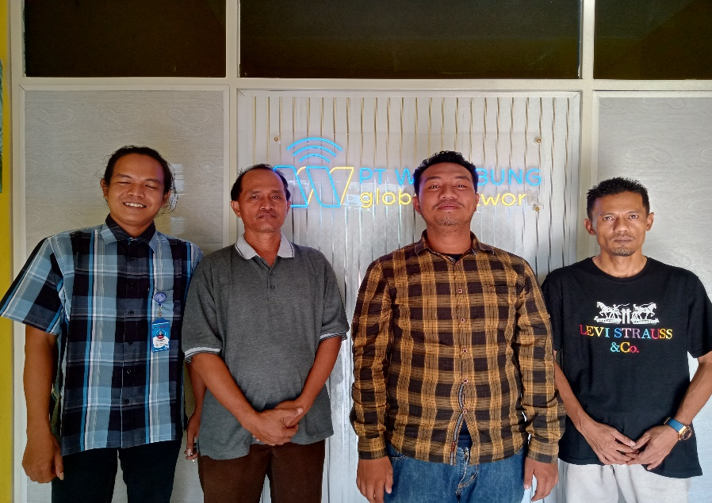
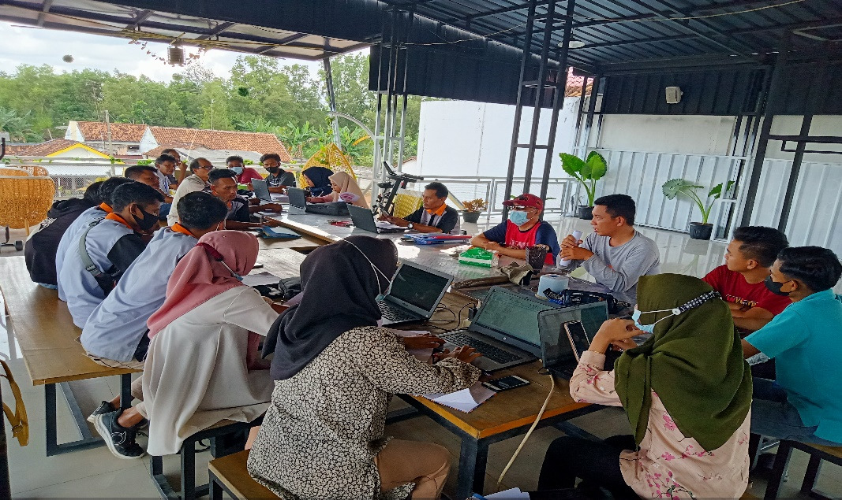
Dokumentasi Bersama SMBGroup

